Slide 1

AI工程体系
从Prompt到Agent的完整技术栈
全链路技术解析 • 智能体架构设计 • 工程化落地实践
Notes:
欢迎大家参加本次课程。今天我们将深入探讨一个核心主题：AI工程体系。我们将一起构建一个从最基础的Prompt Engineering到最前沿的Agent系统的完整技术栈认知框架。这不仅是一次知识的学习，更是一次从“会用AI”到“构建AI系统”的认知升级之旅。

Slide 2

课程目录
01
五层AI工程体系概览
建立AI工程的完整技术栈认知框架，从底层基础设施到上层应用逻辑，构建系统化的工程视角。
05
Prompt-Engineering实战详解
掌握RCTE核心框架与工程化技巧，通过实际案例解析，提升模型指令的精准度与可控性。
02
Prompt与Context工程深入
深入理解指令设计的核心原则，掌握上下文管理与信息裁剪的关键技术，优化模型输入质量。
06
开发环境搭建与配置
手把手配置VSCode开发环境，集成Claude与DeepSeek大模型API，搭建高效的AI开发环境。
03
Harness与Hermes工程深入
解析Agent运行时基础设施，探索长运行Agent的状态管理与高可用架构设计。
07
MySQL数据库操作实操
基于Prompt Engineering实现自然语言转SQL，掌握大模型与传统数据库的交互与应用。
04
Loop与Graph工程深入
探索Agent核心推理循环机制，学习复杂任务的工作流编排与动态决策网络构建。
08
课程总结与实战作业
回顾课程核心知识点，完成综合性实战项目，巩固AI工程化的理论与实践能力。
Notes:
本次课程将分为八个知识块，从KB1到KB8，层层递进。我们将首先建立一个宏观的六层AI工程体系认知，然后深入到每一层的核心技术，包括Prompt、Context、Harness、Hermes、Loop和Graph。之后，我们会通过实战详解和环境搭建，将理论知识付诸实践，最后进行总结和回顾。

Slide 3


KB1: 六层AI工程体系概览
🎯 核心目标
建立AI工程的完整技术栈认知框架，深度理解五层金字塔的层次逻辑与递进关系；精准掌握 Claude Code 在体系中的关键定位与应用价值；最终形成“Agent 是五层能力整合系统”的核心认知，为技术落地与架构设计奠定底层逻辑基础。
企业管理者 / 投资人
零基础 AI 学习者
洞察AI技术全景与商业落地的底层逻辑，把握技术趋势，科学评估项目价值与投资方向，构建符合时代的决策判断基准。
快速建立系统的AI技术认知框架，消除入门壁垒，理解各层级技术的关联与应用场景，为后续深度学习与实践打下坚实基础。
Notes:
我们首先进入第一个知识块：六层AI工程体系概览。本部分的核心目标是帮助大家建立一个完整的AI技术栈认知框架。无论你是企业管理者、投资人，还是零基础的学习者，理解这个六层金字塔结构，都将为你后续深入学习AI技术打下坚实的基础。

Slide 4
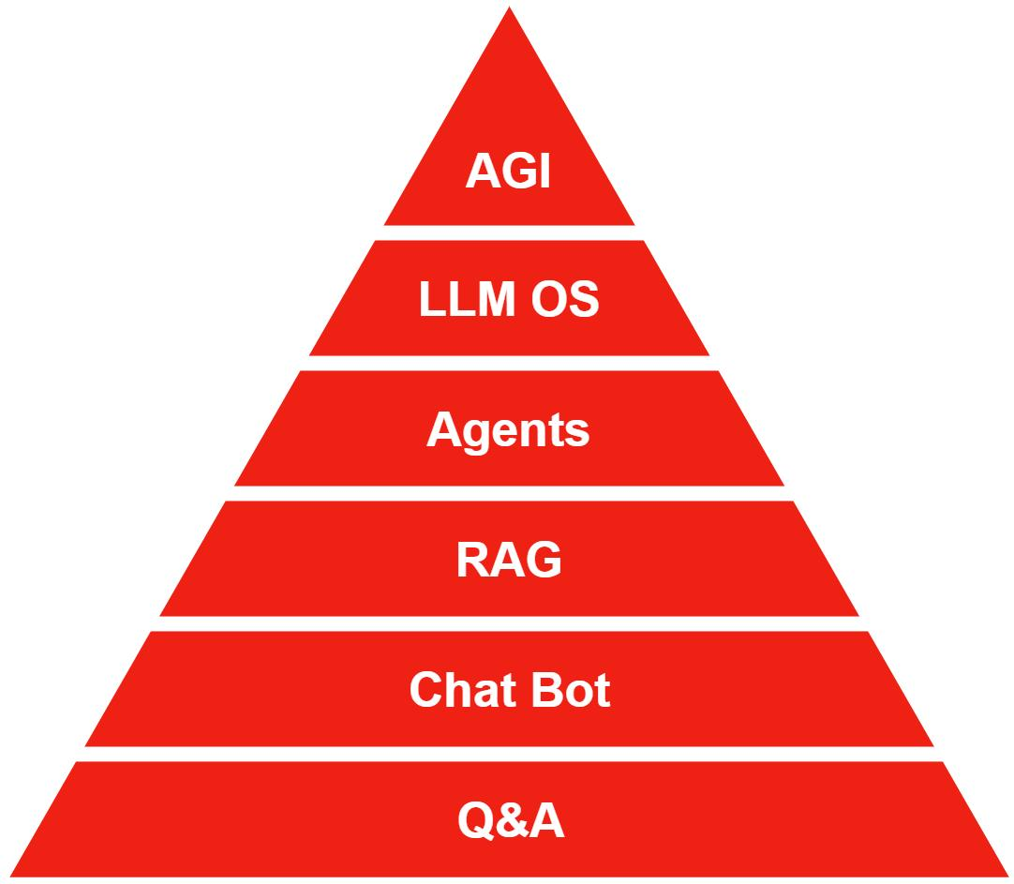
六层金字塔总览
01 提示词工程 (Prompt)
核心：指令设计与意图精准传达 解决：如何高效与AI对话，让输出符合预期？
02 上下文工程 (Context)
核心：信息环境构建与记忆管理 解决：为AI提供什么背景信息，决定回答的深度？
03 根基工程 (Harness)
核心：Agent运行时基础设施与工具挂载 解决：为智能体搭建稳定的“躯体”与执行环境？
04 循环工程 (Loop)
核心：感知-规划-执行的自主推理闭环 解决：智能体如何像人一样思考、决策与迭代？
从底层的交互基础到顶层的智能编排，六层体系层层递进，构建了自主智能体（Agent）的完整工程化能力基座。
05 图工程 (Graph)
核心：多智能体协作与复杂工作流编排 解决：如何调度群体智能，处理网状的复杂任务？
Notes:
这就是我们今天要学习的核心框架——六层AI工程体系金字塔。它从最基础的Prompt工程开始，逐层向上，直到最复杂的Graph工程。每一层都建立在下一层之上，解决了特定的问题，共同构成了一个完整的AI系统。左边的图虽然标注与我们略有不同，但很好地展示了这种层次递进的概念。

Slide 5
为什么需要理解这五层？
当前AI学习的主要误区
01. 误区：“AI就是写Prompt”
02. 误区：“Agent就是简单的循环调用”
实际：Prompt仅为交互入口，真正的智能系统需要六层能力的深度整合，单靠Prompt无法支撑复杂的企业级应用场景。
实际：生产级Agent依赖记忆、规划、反思等六层架构支撑，远非“调用LLM+循环”的简单逻辑所能实现。
03. 误区：“买个RAG工具就能做好企业AI”
04. 误区：“用最好的模型就够了”
实际：RAG只是上下文工程的子集，缺乏对六层体系的整体规划，检索效果与知识利用率将大打折扣。
实际：模型能力决定了系统的理论上限，而六层工程能力的扎实程度，才是决定AI应用落地效果的实际下限。
阶段一：会用AI
熟练使用ChatGPT等工具，完成基础问答与内容辅助。
阶段二：懂AI原理
理解Prompt工程与上下文设计，掌握模型底层逻辑。
阶段三：构建AI系统
基于五层体系搭建企业级Agent，实现自主智能应用。
Notes:
理解这六层体系至关重要，因为它能帮助我们避免当前AI学习中的一些常见误区。很多人认为AI就是写Prompt，或者Agent就是简单的循环。但实际上，一个真正强大的AI系统是六层能力的整合。掌握这个框架，能帮助我们实现从“会用AI”到“构建AI系统”的认知升级。

Slide 6





Agent到底是什么？
Agent 不是单一的技术、模型或框架，而是一个整合了五层工程体系的完整智能系统。它是具备自主感知、决策与闭环执行能力的“数字生命体”，而非简单的代码工具。
Layer 1 · Prompt 任务输入层
系统的“感知入口”，负责精准定义任务目标、拆解执行指令，是Agent启动的原始驱动力。
Layer 4 · Loop 自主推理层
Agent的“大脑”，通过反馈循环进行多步思考、计划制定与自我修正，具备深度决策能力。
Layer 2 · Context 记忆边界管理
划定信息的有效处理范围，区分即时语境与历史信息，确保决策的相关性与准确性。
Layer 5 · Graph 企业级编排层
实现多Agent协同工作流，提供可审计、可管控的规模化协作能力，支撑复杂业务场景。
Layer 3 · Harness 工具调用层
Agent的“手脚”，连接外部API、数据库与现实世界能力，将智能决策转化为实际行动。
Notes:
那么，结合我们刚刚学习的六层体系，我们该如何定义Agent呢？简单来说，Agent不是一个单一的技术或模型，而是一个整合了全部六层能力的完整系统。从任务输入、信息管理，到工具调用、长期记忆，再到自主推理和工作流编排，每一层都不可或缺。只有六层齐全，我们才能称之为一个“完全体”的Agent。

Slide 7
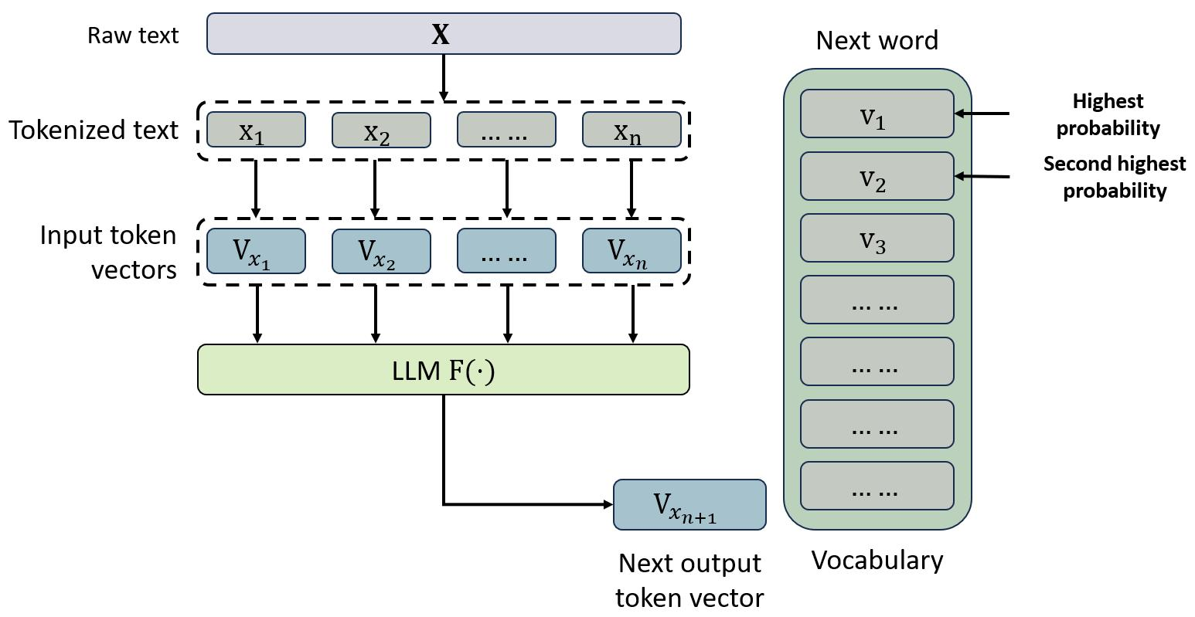
KB2: Prompt与Context工程深入
01 核心目标认知
深入解构Prompt Engineering的六组件体系，掌握Context Engineering的“压缩、选择、结构化”三大核心策略，建立清晰的认知框架：Prompt解决“怎么说”，Context解决“看什么”，二者共同决定模型的输出质量。
02 底层逻辑：Token预测模型
大语言模型的本质是一个“下一个Token预测器”。Prompt的作用是通过精确的指令与上下文约束，引导模型的概率计算过程，重塑输出Token的概率分布，从而让模型生成符合人类预期的内容，而非产生随机或无关的文本。
流程解析：从原始文本的Token化处理，到向量空间的语义映射，再通过模型的神经网络进行概率计算，最终在词表中选择概率最高的候选词作为下一个Token输出，形成完整的生成闭环。
Notes:
接下来，我们深入第二层和第一层，也就是Prompt与Context工程。我们将首先理解大语言模型的底层工作原理——它其实就是一个“下一个Token预测器”。然后，我们会学习如何通过精心设计的Prompt来引导这个预测过程，以及如何通过Context工程来管理模型所能看到的信息环境。

Slide 8






Prompt六组件模型
一个完整的高质量Prompt由六个核心组件构成，从身份定位到输出规范，全方位定义AI的思考与响应边界，精准把控生成结果的专业性与准确性。
01. Role (角色定位)
02. Context (背景信息)
03. Task (核心任务)
赋予AI特定的身份与视角，明确专业领域（如资深顾问、技术专家）与沟通语气，确立交互的专业基调。
提供项目背景、目标受众、行业规则等前置信息，让AI理解任务的应用场景与潜在约束，避免脱离实际。
明确具体的指令目标与待完成的事项，是Prompt的核心，直接决定AI需要执行的动作与产出的核心内容。
04. Format (输出格式)
05. Constraints (边界约束)
06. Examples (参考范例)
规范结果的呈现形式，如JSON、Markdown、表格、分点论述等，让输出结构化、标准化，便于后续处理。
设定输出的限制条件，如字数范围、合规要求、禁止内容、创作风格红线等，规避无效或违规的生成结果。
提供Few-shot示例，通过具体的输入输出案例锚定风格与质量，降低AI的理解偏差，提升生成匹配度。
💡 进阶提升：结合思维链(CoT)、自我一致性、生成知识与树状思考(ToT)等技巧，可进一步强化复杂推理与决策能力。
Notes:
一个高质量的Prompt需要包含六个核心组件：角色、背景、任务、格式、约束和范例。这六个组件共同构成了对AI的完整指令。此外，我们还会介绍一些高级技巧，如思维链，来进一步提升Prompt的效果。

Slide 9



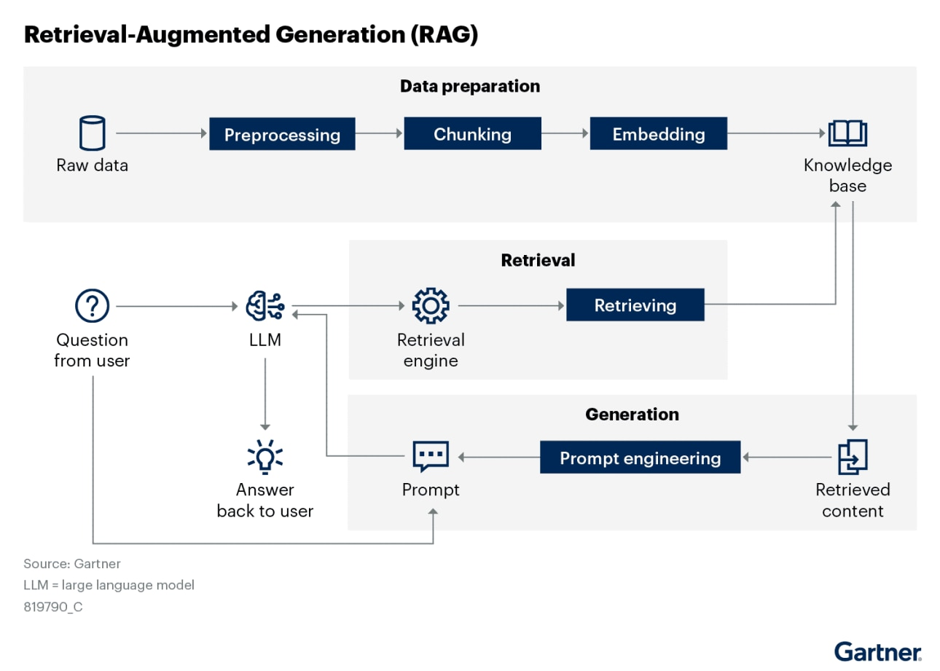
Context Engineering：信息环境管理
核心挑战：模型的上下文窗口存在物理极限（通常约200K Token）。如何在这有限的信息窗口内，精准注入决策所需的全部关键信息，避免“信息过载”或“关键缺失”，是实现智能决策的前提。三件事：召回、压缩、组装
01 内容压缩 (Compaction)
02 智能选择 (Selection)
03 格式结构化 (Structuring)
将冗长的历史对话或文档提炼为高密度摘要，解决Agent的“短期失忆”问题，最大化利用有限的窗口容量。
基于当前任务目标，动态筛选最相关的上下文片段注入模型，剔除冗余信息，避免噪音干扰判断。
利用XML标签、Markdown层级等规范组织上下文，帮助模型快速定位关键信息，提升解析与推理效率。
RAG：检索增强生成技术
作为Context Engineering的核心应用，RAG通过从外部知识库实时检索相关信息并动态注入上下文窗口，有效突破了大模型参数知识的时效性与局限性，让模型能够生成更准确、更具事实依据且更贴合特定场景的回答。
技术流程全景
图示展示了从数据预处理、分块、嵌入，到检索与生成的完整RAG闭环，是构建智能问答系统的标准范式。
Notes:
Context Engineering的核心是管理模型的信息环境。由于模型的上下文窗口有限，我们需要通过压缩、选择和结构化这三大策略，来确保模型在每一步都能获得最关键的信息。其中，RAG技术，也就是检索增强生成，是实现这一目标的关键技术，它能让模型利用外部知识库来生成更准确、更丰富的回答。

Slide 10
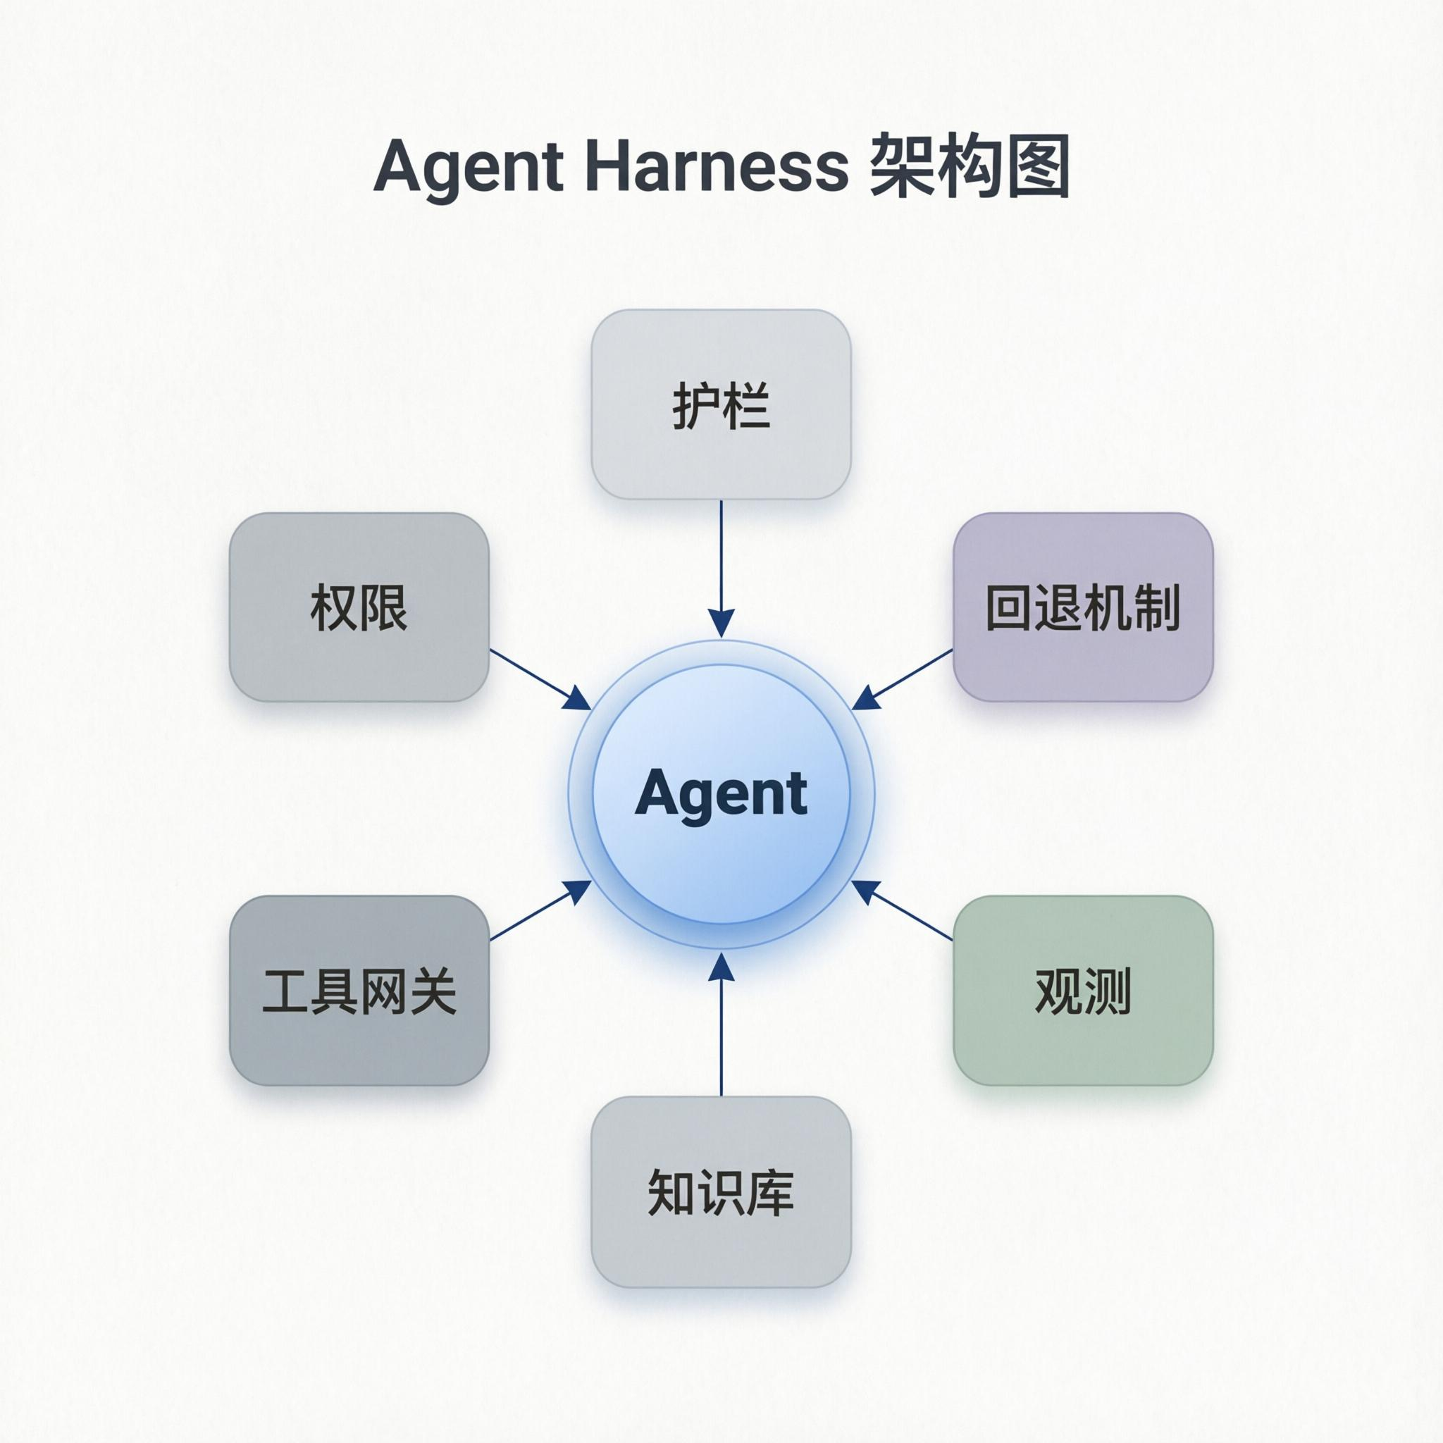
KB3: Harness工程深入
01 / 核心目标
解析Agent运行时基础设施的六大核心组件，深度理解长运行个人Agent的四大关键能力，并清晰界定Harness与Hermes在工程架构中的定位差异与协作关系，为构建稳健的智能体系统奠定理论基础。
02 / Harness 根基工程
作为Agent运行的“物理底座”，Harness构建了完整的运行时环境。它不仅负责工具调用、权限管控与会话持久化，还提供全链路的日志追踪与观测能力，确保智能体在复杂场景下的稳定性与可控性。
图示：典型的Agent Harness 六大组件架构，包含护栏、权限、工具网关、知识库、观测与回退机制，构成智能体稳定运行的工程基座。
Notes:
现在我们进入第三层和第四层：Harness与Hermes工程。Harness工程，我们称之为根基工程，它为Agent提供了运行时的基础设施，就像Agent的“身体”，负责工具调用、权限控制等关键功能。右边的图展示了一个典型的Agent Harness架构。

Slide 11



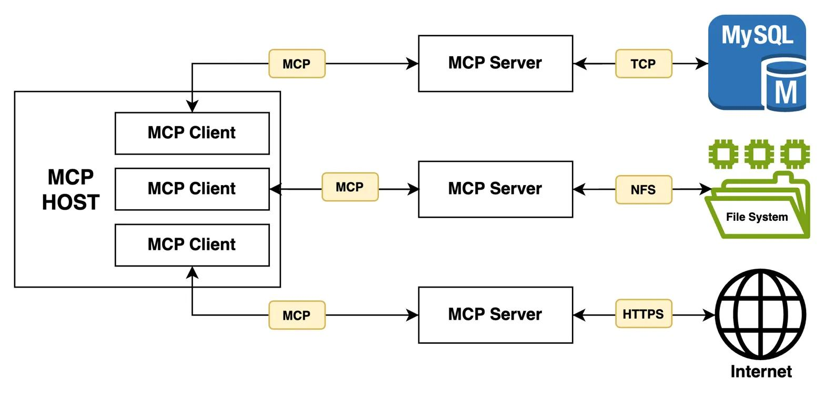


Harness六大核心组件
MCP：AI工具连接的事实标准
01 工具注册
04 上下文压缩
通过标准接口动态发现与调用工具，实现能力的灵活扩展与即插即用，无需重启即可更新功能。
智能提炼并压缩冗长的对话历史，释放模型上下文窗口资源，有效降低Token消耗与调用成本。
模型上下文协议 (MCP) 是一个开源通用标准，旨在统一AI模型与外部工具的交互方式。它定义了标准化接口，让模型能以一致的方式调用数据库、API等异构服务，打破适配壁垒，是构建可扩展Agent系统的核心。
02 权限网关
05 钩子系统
细粒度管控Agent调用权限，支持“允许/询问/拒绝”三级策略，从源头防范越权与数据风险。
在关键节点植入自定义逻辑，轻松实现合规校验、数据脱敏与流程扩展，增强系统灵活性。
03 会话存储
06 追踪日志
持久化保存全量会话状态，支持断点续跑与历史回溯，保障长周期复杂任务的执行稳定性。
全链路记录每一步决策与操作，实现行为可审计、问题可追溯，大幅简化系统调试与优化。
标准化接口 · 跨平台兼容 · 极简集成 · 安全可控
Notes:
一个成熟的Harness包含六大核心组件，从工具注册、权限控制到会话存储和日志追踪，这些组件共同保障了Agent在生产环境中的安全、可靠和高效。其中，MCP协议作为一个开放标准，正在成为连接AI与工具的事实标准，极大地简化了集成工作。

Slide 12
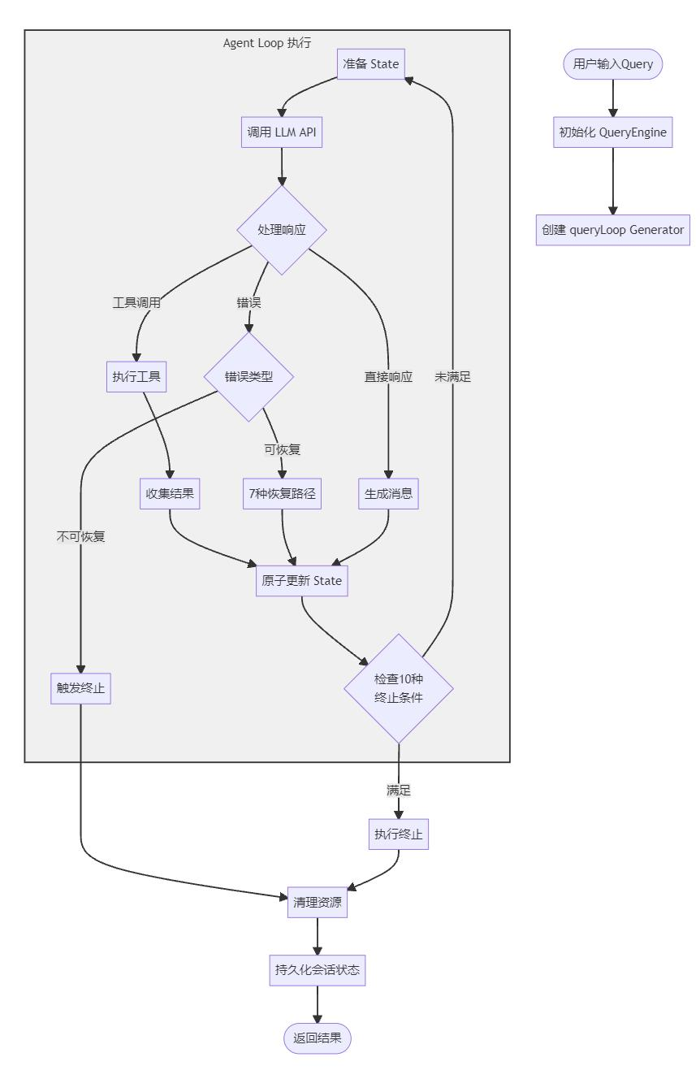
KB4: Loop与Graph工程深入
01 / 核心目标
流程核心要素
图示为标准的智能体推理循环状态机，涵盖五个关键环节： 1. 感知：收集上下文与环境信息 2. 决策：LLM 推理并选择动作 3. 执行：调用工具或直接响应 4. 验证：结果检查与状态更新 5. 迭代：循环直至达成终止条件
深度解析 Agent 核心推理循环（Loop）的四代范式演进，系统掌握状态图编排（Graph）的六大核心概念，明确 Loop 作为执行引擎与 Graph 作为编排框架的底层协同关系，构建智能体自主决策与任务规划的工程化认知体系。
02 / Loop Engineering 循环工程
这是定义 Agent “自主思考与行动” 的工程化基石。通过设计感知、决策、执行、反馈的闭环链路，将离散的认知步骤转化为持续迭代的动态推理流程，直接决定了智能体处理复杂任务的适应性、可靠性与目标达成效率。
Notes:
接下来我们探讨第五层和第六层：Loop与Graph工程。Loop工程，即循环工程，是Agent的“大脑”，它定义了Agent如何自主思考和行动。右边的图展示了一个典型的Agent Loop流程，包括观察、思考、决策、执行和反馈五个步骤。

Slide 13





标准Agent Loop五步详解
01 Observe 观察
02 Think 思考
03 Decide 决策
04 Act 执行
05 Feedback 反馈
实时感知并读取系统当前状态，整合用户输入指令、外部工具返回结果及环境动态变化的关键信息。
LLM 进行深度逻辑推理与分析，评估现有信息的完备性，判断是否需要进一步检索或可直接生成答案。
关键决策节点，权衡后选择最优路径：直接生成最终答案、调用外部工具获取数据或请求人工介入。
执行既定动作：若需工具则调用对应 API 接口，若条件满足则直接输出最终结果，完成当前阶段任务。
将执行结果与环境反馈重新注入上下文窗口，更新状态信息，驱动 Agent 进入下一轮智能循环迭代。
范式演进：从基础循环到智能增强
从 ReAct 的“思考-行动”即时反馈，到 Plan-and-Execute 的规划先行，再到 Reflexion 自我反思与 ReWOO 工作流优化，Agent 循环范式不断突破效率与可靠性边界，适配更复杂的任务场景。
Notes:
标准的Agent Loop包含观察、思考、决策、执行和反馈五个步骤。这个循环让Agent能够自主地完成复杂任务。同时，学术界和工业界也在不断探索更高效的Loop范式，如ReAct、Plan-and-Execute等，这些范式各有优劣，适用于不同的场景。

Slide 14


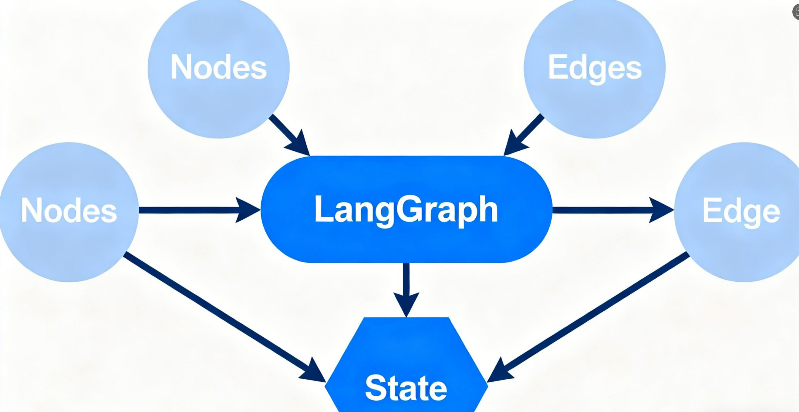




Graph Engineering (图工程)
基于状态图（State Graph）编排智能体（Agent）工作流的工程范式，赋予智能体行为可预测性、故障可恢复性与全链路可审计能力，是构建企业级可靠智能系统的工程基石。
01. State (状态核心)
04. Conditional Edge (智能路由)
承载智能体某一时刻的完整数据快照，包含历史记忆与环境信息，是决策的唯一事实基础。
基于当前状态数据的动态逻辑判断，智能选择下一个执行节点，实现非确定性的分支流转。
02. Node (任务节点)
05. Checkpoint (鲁棒保障)
工作流中的原子执行单元，代表单次思考推理、工具调用或数据处理的独立计算步骤。
周期性持久化状态快照，在系统故障或中断后，支持从最近检查点无缝恢复，保障连续性。
03. Edge (流转拓扑)
06. Human-in-the-loop (人机协同)
图示为 LangGraph 核心架构，展示了状态（State）、节点（Node）与边（Edge）如何协同工作。通过可视化的图结构，将智能体的决策与行动过程显性化，实现对复杂工作流的精确控制与审计。
定义节点间的连接关系，构成工作流的静态拓扑骨架，确立状态流转的基础路径网络。
在关键决策节点引入人工审核或干预，有效平衡自动化效率与业务决策的安全性与准确性。
Notes:
Graph工程是六层体系的顶层，它使用状态图来编排复杂的Agent工作流。通过将工作流建模为节点和边，我们可以实现对Agent行为的精细控制，使其变得可预测、可恢复和可审计。这对于企业级应用至关重要。右边的图展示了LangGraph的核心工作流程，这是一个主流的Graph Engineering框架。

Slide 15
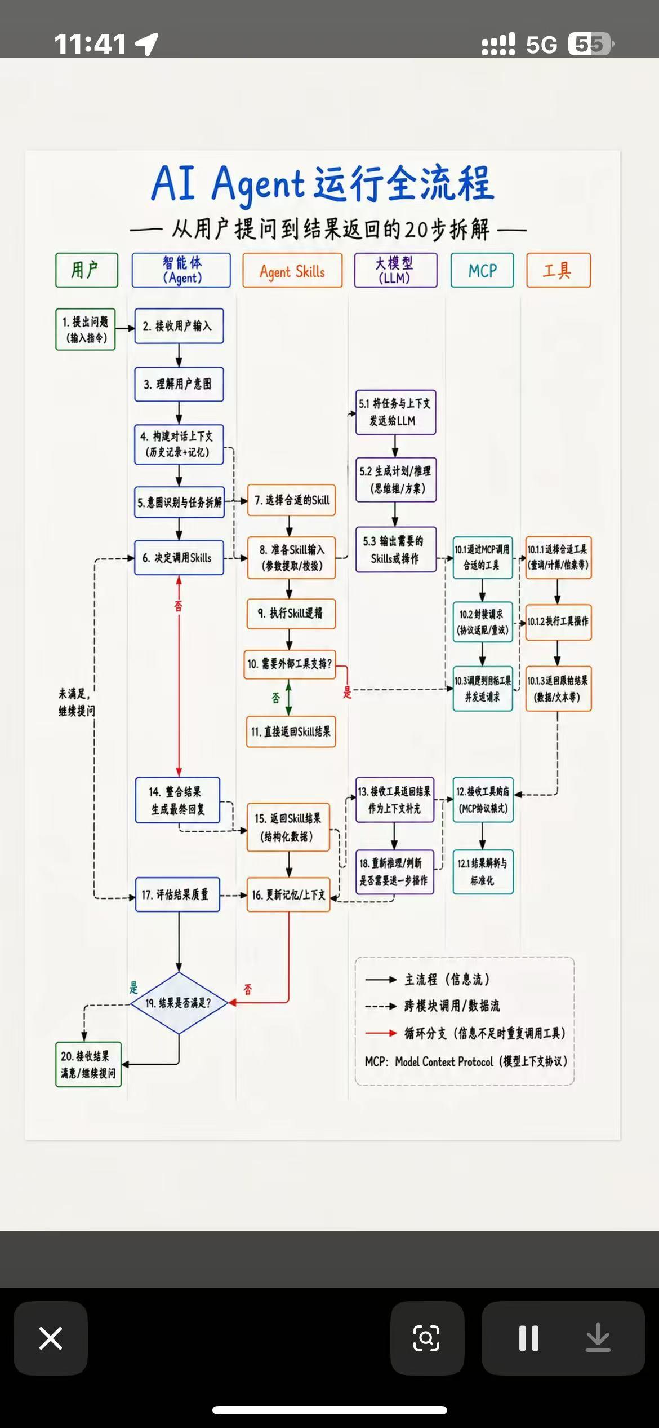
核心知识点详解：AI Agent完整执行流程
01 用户输入与初步处理| 步骤 1-3
流程起点，系统接收用户自然语言指令，完成输入解析、意图精准识别与会话状态初始化，构建交互的基础语境，为后续任务智能分解铺平道路。
02 Agent规划与技能调用| 步骤 4-10
将复杂需求拆解为原子化子任务，智能匹配最优技能模型，自动生成调用参数并触发执行，同时回收技能执行后的原始结果与状态。
03 LLM深度推理与上下文管理| 步骤 11-16
基于多轮对话上下文构建推理链，借助LLM进行深度逻辑思考与决策，动态更新MCP全局上下文，并智能判断是否需要开启多轮循环推理。
04 工具执行与结果生成| 步骤 17-20
整合多源结果进行统一加工与自然语言格式化，将清晰易懂的最终答案反馈给用户，同时完成全量会话数据的持久化存储与状态归档。
流程核心：以用户输入为起点，Agent 负责“任务拆解与调度”，Skills 承接“具体功能执行”，LLM 提供“核心逻辑推理与决策”，MCP 则作为“全局信息中枢”贯穿全流程，形成从感知到决策再到执行的智能闭环。
Notes:
最后，我们结合这张详细的流程图，来拆解一个成熟的AI Agent的完整执行流程。整个流程可以分为四大阶段：用户输入处理、Agent规划与技能调用、LLM深度推理以及最终的结果生成。从用户输入开始，经过Agent的任务分解、Skills的执行、LLM的推理，最后将结果返回给用户，形成一个完整的闭环。这张图清晰地展示了各个组件是如何协同工作的。

Slide 16






核心知识点详解：Skills是什么？
01 / 技能的本质定义
Skills 是 AI Agent 的学会的“技能”。它的本质是可被大语言模型（LLM）理解并主动调用的函数（Function）或 API 接口，是连接智能决策与现实行动的关键桥梁。
02 / 技能的四大核心要素
03 / 智能调用的闭环流程
唯一名称 (Name)
技能的“身份证”，如 `web_search`，是 Agent 识别和调用的唯一标识。
用途描述 (Desc)
给 LLM 看的“说明书”，清晰界定技能的能力范围、适用场景与使用方式。
1. 用户输入
发起具体需求，触发 Agent 的任务处理流程。
2. LLM 推理
分析意图，决策是否需要调用外部技能工具。
3. 参数提取
从需求中拆解关键参数，匹配技能的入参要求。
参数模式 (Schema)
以 JSON Schema 定义入参结构，规范数据格式，确保调用的准确性。
执行逻辑 (Exec)
实现具体功能的业务代码或外部接口，是技能真正产生价值的执行层。
4. 技能执行
调用函数或 API，执行具体的查询或操作任务。
5. 结果返回
获取外部系统的结构化数据或执行结果。
6. 生成回答
LLM 润色结果，以自然语言友好回复用户。
Notes:
我们来深入了解一下Skills。如果说LLM是Agent的大脑，那么Skills就是它的手和脚。它本质上是一个可以被LLM调用的函数，让Agent能够执行具体任务。一个完整的Skill包含名称、描述、参数模式和执行逻辑这四个要素。整个调用流程从用户输入开始，经过LLM的推理和参数提取，最终执行技能并返回结果。

Slide 17




核心知识点详解：如何构建Skills？
当前构建 Skills 的主流技术路径基于Function Calling 机制，通过定义清晰的函数逻辑与标准化的工具描述，赋予 Agent 调用外部能力的“手脚”，实现从认知到行动的闭环。
▍代码示例：基础加法技能实现
打磨描述工程
保持原子化设计
模糊的描述是调用失败的主因。需精准定义工具的“适用场景”与“参数约束”，让 Agent 能准确判断何时调用。
功能应单一、职责独立。避免设计“全能型”大工具，以提升复用性，降低 Agent 的决策难度与维护成本。
def add_numbers(a: float, b: float) -> dict:
"""核心逻辑：计算两个数值的和"""
return{"result": a + b}
# 关键：定义Schema让LLM理解工具
schema = {
"name": "add_numbers", "description": "用于计算两数之和",
"parameters": {"type": "object", "properties": {"a": {"type": "number"}}}
}
强化容错与反馈
无状态与轻量原则
处理参数错误、网络异常等边界情况。返回结构化的错误信息，而非直接崩溃，帮助 Agent 进行重试或修正。
优先设计无状态接口，调用间互不依赖。同时控制技能数量，避免因工具过载导致 Agent 选择效率下降。
Notes:
那么如何构建Skills呢？最主流的方法是基于Function Calling机制。这里我们展示了一个简单的加法技能的代码示例，它包含了函数逻辑和工具描述两部分。在构建Skills时，有几个最佳实践需要遵循，比如要精通描述工程，保持技能的原子化，做好容错处理等，这些都能显著提升Agent的可靠性。

Slide 18
核心知识点详解：MCP是什么？
01 / 核心定义
02 / 架构三要素
03 / 关键构建步骤
MCP（模型上下文协议）是标准化AI系统中上下文传递的通用协议，被誉为智能体时代的“USB-C接口”。
它以结构化、模块化的方式组织上下文信息，打破了不同AI应用间的集成壁垒，让智能体之间的互操作与能力复用成为现实。
宿主 (Host)：应用的容器与大脑，负责管理客户端、安全策略执行以及AI能力的统一集成调度。
01 协议基础：基于 JSON-RPC 2.0 搭建轻量、可靠的通信标准。
02 能力定义：声明服务器支持的资源、可用工具及系统提示词。
客户端 (Client)：通信的桥梁与代理，负责与特定服务器交互，处理消息路由、会话维护与指令转发。
03 逻辑封装：编写请求响应处理逻辑，实现具体功能接口。
服务器 (Server)：功能的实际载体，专注提供特定能力（如知识库查询、文件操作）与上下文服务。
04 智能交互：按需向宿主发起LLM采样请求，驱动内容生成。
Notes:
接下来我们介绍MCP，也就是模型上下文协议。它的作用是标准化AI系统中上下文信息的传递方式，就像AI Agent时代的“USB-C接口”，让不同的AI应用可以无缝集成。MCP采用客户端-宿主-服务器的架构，构建MCP系统主要就是实现一个提供特定功能的服务器。

Slide 19
KB5: Prompt-Engineering实战详解
核心目标：掌握RCTE结构化框架，融会贯通8种Prompt设计技巧与4类通用任务模板，突破“指令模糊”瓶颈，具备独立撰写高质量、高可控性AI指令的能力。
R - Role 角色定位
明确AI的身份与视角（如“资深文案策划”），锚定输出的专业度与语气基调，避免回答偏离专业语境。
C - Context 背景信息
补充任务的前置条件、目标受众与应用场景，为AI构建完整的“决策环境”，从根本上减少答非所问。
T - Task 具体任务
用清晰、可量化的语言描述需求（如“生成3个标题”），明确输出格式与交付标准，确保指令无歧义。
E - Example 参考范例
提供符合预期的输入输出示例，降低AI理解成本，尤其适合格式复杂、风格特定的任务，大幅提升对齐度。
💡 关键洞察：低质量Prompt的核心痛点是“组件缺失”，RCTE框架通过补齐四大要素，从源头解决AI输出不可控的问题。
Notes:
理论学习之后，我们进入实战环节。第五个知识块将专注于Prompt Engineering的实战技巧。我们将学习一个非常实用的RCTE框架，它包含角色、背景、任务和范例四个核心要素。掌握这个框架，能帮助你快速写出高质量的Prompt。

Slide 20



Prompt优化的8个技巧
01. 使用明确指令
拒绝模糊表述，精准传达需求细节，减少AI的猜测空间，从源头确保输出方向准确。
05. 设定约束条件
明确字数限制、语言风格或逻辑框架，避免回答偏离主题或过于冗长，提升信息密度。
02. 补充背景信息
提供任务的上下文、目标受众与业务背景，帮助AI理解问题的来龙去脉，提升回答相关性。
06. 提供Few-shot示例
通过具体的输入输出案例锚定风格与内容边界，降低生成结果的不确定性，适配定制需求。
03. 设定专属角色
为AI赋予专家、顾问或特定职业身份，锚定回答的视角、专业深度与语气风格。
07. 激活思维链 (CoT)
引导AI分步展示推理过程，而非直接给出答案，大幅提升复杂问题与逻辑计算的准确性。
04. 指定输出格式
预设JSON、Markdown表格、步骤清单等格式，让结果更结构化，无需二次整理即可复用。
08. 持续迭代优化
基于输出结果反向修正Prompt，通过“提问-反馈-调整”的循环，逐步逼近理想效果。
📝 写作创作：博客软文 / 演讲稿 / 产品文案 / 故事续写
💻 编程开发：Bug排查 / 代码解释 / API文档 / 技术方案
📊 商业分析：SWOT模型 / 竞品拆解 / 数据分析 / 决策建议
Notes:
除了RCTE框架，我们还总结了8个实用的Prompt优化技巧，从使用明确指令到迭代优化，涵盖了Prompt设计的方方面面。同时，我们还提供了针对写作、编程、分析等不同任务的模板库，帮助你在实际工作中快速应用。

Slide 21





KB6: 开发环境搭建
🧩 AI开发环境架构总览
编辑器层
智能插件层
大模型层
基于 VSCode 的轻量开发载体，支持插件生态无缝扩展，提供现代化的代码编辑与调试体验。
Cline 与 Continue 作为交互中枢，连接编辑器与大模型，实现自然语言对话与代码智能补全。
Claude 与 DeepSeek 提供底层算力，具备强大的代码理解、生成与复杂逻辑推理能力。
🛠️ 必装插件清单
🎯 核心目标
完成 VSCode 编辑器与 Cline、DeepSeek 的深度集成，打通本地编码与大模型的交互链路。通过实战配置，实现从环境初始化到成功发送首个编程 Prompt 的全流程，构建高效的 AI 辅助开发基座。
Cline (Anthropic官方)
Continue (开源 AI 助手)
深度集成 Claude 模型，支持长上下文理解与对话式编程，官方适配更稳定。
支持 DeepSeek、Llama 等多模型切换，开源免费，高度可定制工作流。
GitHub Copilot
Code Spell Checker
基于海量开源代码训练，提供实时行级代码补全，显著提升编码效率。
智能检测代码中的变量、注释拼写错误，支持多语言，规避低级 Bug。
Notes:
理论和技巧都准备好了，现在我们来搭建实际的开发环境。第六个知识块将指导大家如何配置一个强大的AI开发环境，主要基于VSCode编辑器，并安装Cline和Continue等关键插件。这个环境将让你能够高效地与Claude、DeepSeek等大模型进行交互。

Slide 22
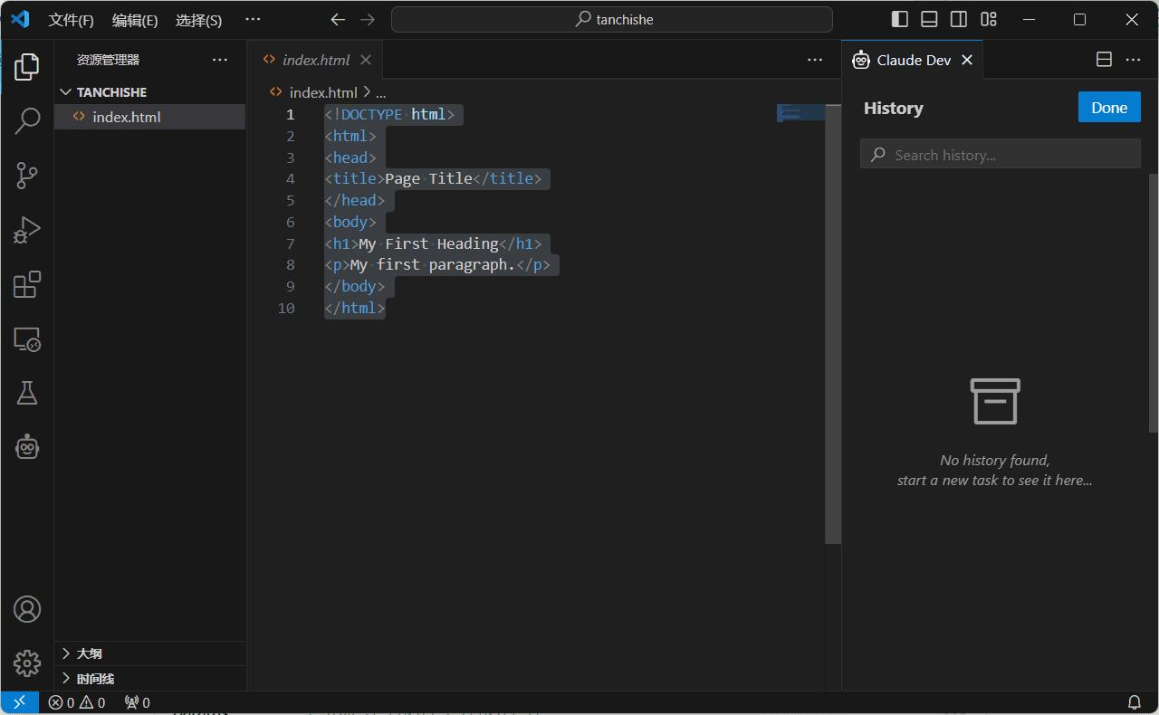
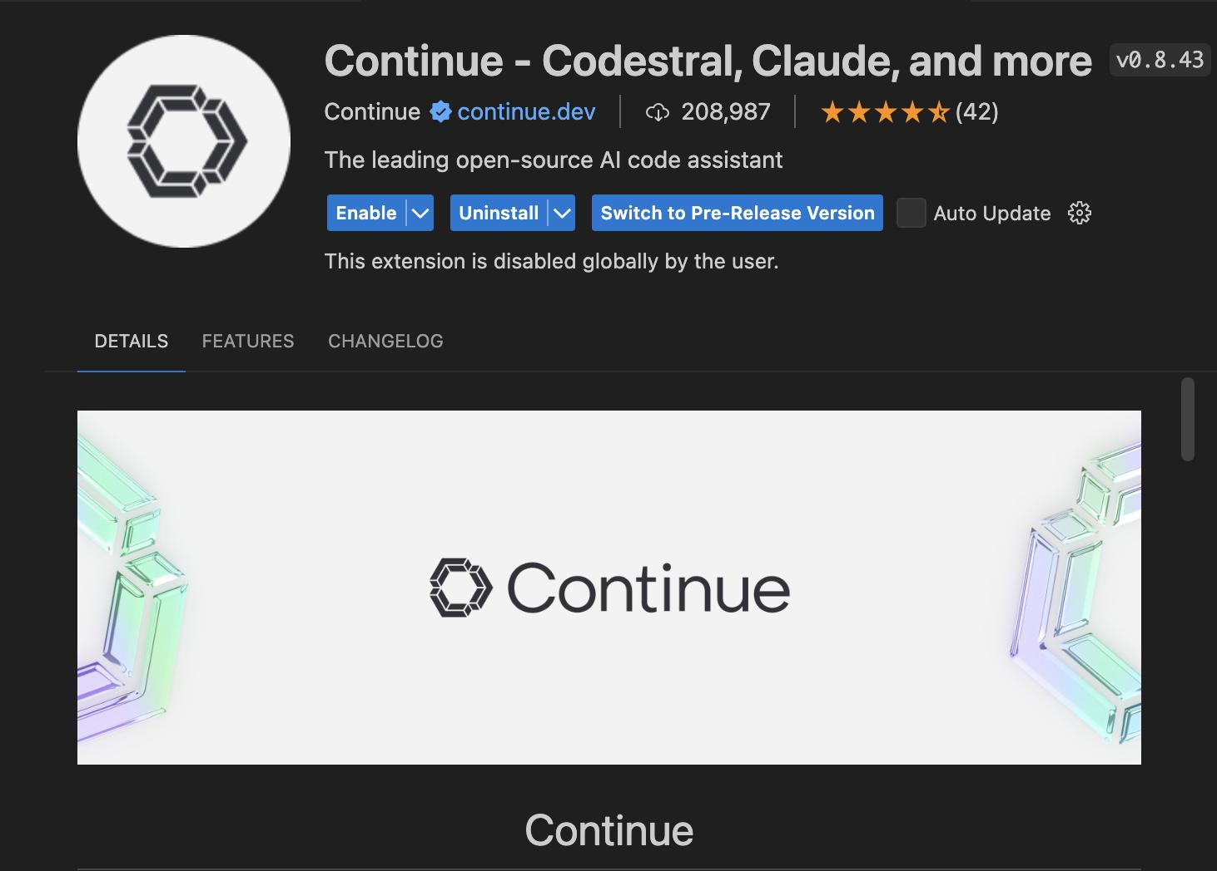
Cline插件配置详解
Cline是Anthropic官方推出的VS Code插件，实现了与Claude大模型的深度集成，让AI辅助编码、代码解释与调试变得触手可及，极大提升开发效率。
01 核心配置四步走
1. 扩展市场搜索并安装「Cline」插件 2. 打开设置，填入你的 Anthropic API Key 3. 选择所需的 Claude 模型版本 4. 配置自定义指令，预设 AI 行为风格
02 快速功能验证
左图：Cline插件在编辑器中的实时代码交互界面 | 右图：高人气开源替代品 Continue 插件的扩展市场详情页
快捷键Ctrl+Shift+I唤起对话框，输入指令如“写一个Python斐波那契数列函数”，若AI能即时生成代码并交互，则配置成功。
Notes:
我们重点介绍Cline插件的配置。这是Anthropic官方的插件，配置非常简单，只需几步即可完成。配置完成后，你就可以在VSCode中直接与Claude进行对话，让它帮助你编写代码、解释代码、修复bug等。我们还会介绍Continue插件，它支持多模型切换，是一个非常强大的开源替代品。

Slide 23

KB7: MySQL数据库操作实操
本次实操将深入探索 Prompt Engineering 在数据库交互中的应用，掌握企业级数据库权限隔离的安全规范，并亲手构建能将自然语言转化为 SQL 指令的 AI Agent，实现智能、安全的数据库自主操作。
AI Agent 数据库交互闭环流程
01 意图解析
用户输入自然语言 AI生成可执行SQL语句
02 安全执行
严格权限校验拦截风险 MySQL数据库执行查询
03 智能反馈
结果结构化提取 自然语言格式化输出
🛡️ 核心安全设计：最小权限原则与角色隔离
👁️ ai_readonly (默认)
仅授予 SELECT 查询权限，作为 Agent 日常运行的默认身份，从源头杜绝误删与篡改风险。
✍️ ai_writer (严格管控)
拥有增删改查全权限，仅在经过多重人工确认或特定审批流程后，才临时切换使用。
🔒 root (管理专用)
最高系统权限，严禁 Agent 直接使用，仅用于数据库的底层维护、配置变更与故障恢复。
Notes:
环境搭建完成后，我们进行一个非常实用的实操：使用AI来操作MySQL数据库。在这个环节，你将亲眼看到Prompt Engineering的威力。我们将构建一个AI Agent，它能将你的自然语言指令转化为SQL语句，并安全地执行。特别重要的是，我们会重点讲解数据库权限隔离的安全设计，这是企业应用中的关键环节。

Slide 24
AI数据库操作Agent完整代码
agent_core.py — Python Environment
01 环境与配置初始化
importmysql.connector, os
fromanthropicimportAnthropic
# 加载密钥与DB连接配置
API_KEY= os.getenv("ANTHROPIC_API_KEY")
DB_CFG= {
"host": "localhost", "db": "test_db"
}
02 核心约束 Prompt
# 定义角色与安全边界
SYS_PROMPT= f"""
你是SQL安全生成专家，仅操作`employees`表。
严禁 DROP / ALTER / TRUNCATE！
仅输出纯SQL代码，拒绝多余解释。
字段: id, name, pos, salary
"""
03 智能生成与执行
defgen_sql(user_req):
client = Anthropic(api_key=API_KEY)
# 调用 Claude 3 模型
resp = client.messages.create(
model="claude-3-sonnet-20240229",
system=SYS_PROMPT,
messages=[{"role":"user", "content":user_req}]
)
returnresp.content[0].text.strip()
🛡️ 设计亮点：通过严格的Prompt约束与参数化查询，实现AI操作数据库的安全性与可控性，杜绝高危误操作。
Notes:
这是AI数据库操作Agent的核心代码。大家可以看到，代码的核心是一个精心设计的System Prompt，它严格约束了AI的行为，包括数据库结构、安全规则和输出格式。通过这种方式，我们可以确保AI生成的SQL是安全且符合预期的。

Slide 25

KB8: 课程总结与作业
01 本课核心回顾
02 关键概念速查
六层金字塔能力模型 从 Prompt 基础指令到 Graph 全局编排，层层递进构建智能体的完整能力体系，每一层都是系统的基石。
RAG
检索增强生成，通过引入外部知识库补充模型上下文，有效解决大模型的“幻觉”问题，增强事实准确性。
MCP
模型上下文协议，统一模型与外部工具、环境的交互格式，提升不同模型与工具间的兼容性与调度效率。
Agent 是复杂系统而非单一模型 它是逻辑、记忆、工具与决策的有机整合。不仅是大模型的调用，更是具备感知、思考、行动与自我进化的闭环系统。
CoT
思维链，引导模型将复杂问题拆解为一系列中间推理步骤，模拟人类思考过程，显著提升复杂逻辑推理的准确性。
ToT
树状思考，让模型探索多种可能的推理路径，并对路径进行评估与回溯，适合需要试错、创意生成或复杂规划的任务。
工程落地的核心抓手 RCTE 框架规范 Prompt 设计，Context 做结构化压缩与管理，Harness 实现安全的权限与工具调度，构建可审计的 Loop 决策闭环。
Notes:
最后，我们进入第八个知识块，对整个课程进行总结。我们回顾了六层金字塔结构，强调了Agent是一个系统的核心认知，并梳理了各层的关键工程实践和核心概念。希望大家能通过这个速查表，快速回顾和巩固所学知识。

Slide 26


课后作业
01. Prompt优化练习
02. 开发环境搭建
03. Agent功能扩展
选取一个日常办公高频场景（如撰写邮件、数据分析报告），运用RCTE框架与8大设计技巧，精心打磨一份高质量Prompt，并在实际模型中测试其效果，掌握精准指令设计的核心逻辑。
严格遵循KB6技术指南，完成VSCode编辑器、Cline开发工具与DeepSeek模型的环境部署与配置。验证环境连通性，成功运行并调试第一个编程类Prompt，打通AI辅助编程的实操环境基础。
基于KB7的基础代码框架，任选一个方向进行进阶开发： A. 实现数据查询结果的自动可视化生成； B. 扩展支持复杂的多表关联查询(JOIN)； C. 对接公开API实现自然语言交互调用。
实践是掌握AI工具的关键，通过动手实操将理论转化为能力，探索更多应用可能。
Notes:
为了加深理解，我们布置了三个课后作业。第一个是Prompt优化练习，旨在让你熟练掌握Prompt设计技巧。第二个是开发环境搭建，确保你能亲手实践。第三个是数据库Agent的扩展，这是一个综合性的挑战，鼓励你将所学知识融会贯通，进行创新。

Slide 27





核心名词解析 (1/3)
01. Token：大模型的语言基石
02. 上下文窗口：模型的“工作记忆”
Token是大语言模型理解文本的最小语义单元，是模型“阅读”和“理解”的基本语言积木，也是连接自然语言与模型内部计算的核心桥梁。
指模型在生成下一个Token时，能够同时参考的前文最大Token数量，即模型的“注意力范围”或“短期记忆容量”。
文本编码：Tokenizer将自然语言切分为Token序列，并转化为模型可识别的数字ID，是模型处理的第一步。
能力决定：窗口越大，模型能处理的文本越长，越能理解复杂的长文档、保持多轮对话的连贯性。
核心计算：模型基于这些数字ID进行复杂的矩阵运算与推理，生成新的Token序列作为输出结果。
场景适配：对于代码生成、万字长文摘要、多章节书籍分析等复杂任务，超大上下文窗口是核心刚需。
关键标尺：它不仅是API调用的计费依据，更是衡量模型“记忆容量”（上下文长度）的关键指标。
行业标杆：GPT-4支持128K上下文，Claude 3 Opus突破至200K+，Anthropic Claude 3.5 Sonnet 更是达到了百万级。
Notes:
在深入学习AI工程体系之前，我们先来解释一些核心的专业名词。首先是Token和上下文窗口。Token是模型处理文本的最小单元，也是API计费和上下文长度限制的基础。而上下文窗口，顾名思义，就是模型的“工作记忆”，它决定了模型一次能“看”到多少内容，直接影响到模型处理长文本和保持对话连贯的能力。

Slide 28



核心名词解析 (2/3)
01 模型参数 (Parameters)
02 Embedding (嵌入技术)
模型的知识储备与智能能力的物理基础
AI理解人类语言与世界的“多维语义地图”
模型在训练过程中学习并存储的数值集合，相当于AI的“大脑神经元连接权重”，直接决定了模型的记忆容量与生成能力。
将文字、图像等离散符号转换为高维空间中的稠密数值向量（数字坐标），让机器能够计算“相似度”并理解语义。
规模定律：参数量与模型能力呈正相关，更多参数意味着更强的模式捕捉与知识存储能力。
语义空间：基于“分布假说”，含义越接近的内容，在向量空间中的坐标距离就越近，实现量化比较。
能力涌现：当参数量突破临界值（如数十亿级），模型会自发涌现出复杂推理、逻辑思维等新能力。
技术基石：是实现语义搜索、RAG（检索增强生成）、智能推荐与多模态融合的底层核心技术。
💡 量级对比：GPT-2 (15亿) vs GPT-3 (1750亿)
🚀 核心价值：让机器从“识别字符”跨越到“理解意义”
Notes:
接下来是模型参数和Embedding。模型参数可以理解为模型的知识储备，参数量越大，模型的能力通常也越强。而Embedding，即嵌入技术，是AI的语义地图，它将文字等符号转换为数学向量，使得机器能够理解语义的相似性，是实现语义搜索和RAG等高级应用的基础。

Slide 29
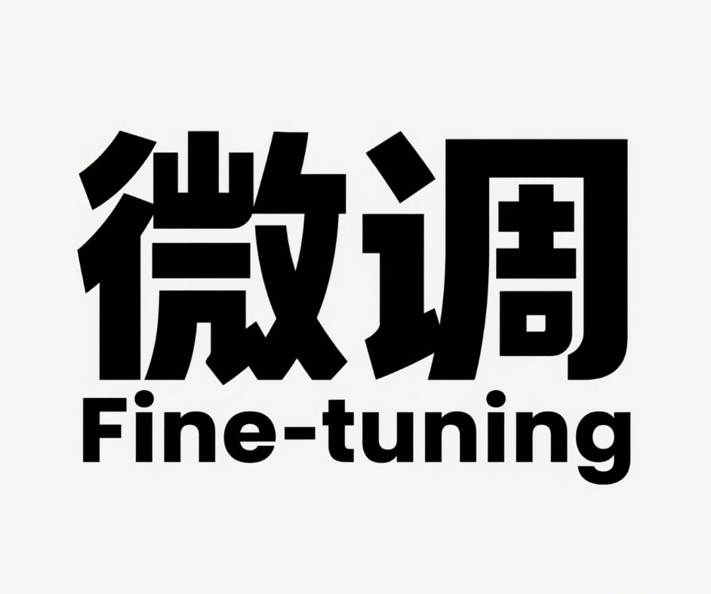




核心名词解析 (3/3)
Fine-tuning (微调)
通过在特定领域数据集上进行二次训练，让通用模型快速适应垂直场景，具备专业的知识与风格。
RAG (检索增强生成)
01 数据向量化
将知识库文档转化为向量，存入数据库，构建检索底座。
02 相似度检索
用户问题向量化，实时召回与问题最相关的知识片段。
03 增强生成
结合检索结果与问题，生成真实、有据可依的回答。
核心价值与技术：
•领域深耕：习得行业黑话与专业逻辑，输出更精准的垂直内容。 •风格定制：复刻特定的文本风格、语气，满足品牌化需求。 •高效方案：利用LoRA等低秩适配技术，低成本实现模型个性化微调。
事实准确：基于外部知识库生成，有效解决模型“幻觉”问题，回答更可信。
实时更新：无需漫长的模型重训，即刻接入最新资讯，保持知识鲜活。
可溯源性：生成内容可关联到具体的引用源，满足合规与审计需求。
Notes:
最后我们介绍RAG和Fine-tuning。RAG，即检索增强生成，是一种让模型连接外部实时知识的技术，能有效减少幻觉。而Fine-tuning，即微调，则是通过在特定数据集上进行二次训练，来定制模型的专业能力。LoRA是一种高效的微调方法，能以较低成本实现模型的定制化。这两种技术是当前大模型应用的两大主流方向。

Slide 30


Q&A
感谢聆听
欢迎提出您的疑问与见解，我们一起交流探讨，共同进步
— THANKS FOR WATCHING —
Notes:
我的讲解到此结束。感谢大家的聆听。现在是问答环节，大家有任何问题都可以提出来，我们一起交流探讨。

